Slide 1
搞定PKI产品之ACT
Notes:
公司业务涵盖七大业务板块，即电子认证服务、信息安全产品、互联网安全支付、信息安全服务、大数据服务、互联网媒体及软件测评
本课程主要涉及电子认证服务、信息安全产品两个业务板块中涉及PKI技术的产品。

Slide 2
多么痛的领悟
1、产品众多，功能繁杂，剪不断，理还乱。
2、和客户交流方案，回来和开发对接，这也不能做，那也有问题
Notes:
我们有产品团队和解决方案团队
产品团队下有：电子认证和电子签名产品团队，移动安全产品团队，密码产品团队，云平台产品团队
电子认证和电子签名产品团队包括了“CA，RA，预植，电子签章、SADK（证书开发SDK），无纸化、安心签、证据保全等产品
移动安全产品团队包括了“云证通、FIDO+、手机盾、SCAP”等产品
密码产品团队包括了“签名验签服务器、银企直连、银企云、 数据安全网关、加密机、密码卡、时间戳服务器、USBkey，密码控件、网银助手”等产品
云平台产品团队包括了“网络身份认证平台、数据服务、金融IC发卡系统等产品。
产品团队的同事可能面临着：产品众多，功能繁杂，剪不断，理还乱。
项目及解决方案团队同事面临着一个解决方案涉及众多产品，这产品间是如何交互工作的，涉及哪些接口，哪些是标准化接口，哪些是定制化接口。比如网银系统可能涉及如下功能：
客户端签名涉及Ukey，SADK（证书开发SDK），客户端登录安全 可能使用到 密码控件， 客户端到服务端的通道安全涉及数据安全网关，服务端业务流程涉及的签名验签，可能需要使用到加密机或者签名验签服务器，业务要求可信时间戳那就要涉及到时间戳服务器等等，涉及到的产品多，接口多，需求复杂多变。
如何在这复杂多变的场景需求中理出一条清晰的思路，就需要我们理解产品的底层逻辑，才能以不变应万变。

Slide 3
Notes:
CA：证书签发，涉及验签和签名。 秘钥管理系统：秘钥管理。 预植服务：签名验签。 云证通：离散签名技术 网络身份认证平台：加解密，验签 证书申请平台：签名

Slide 4
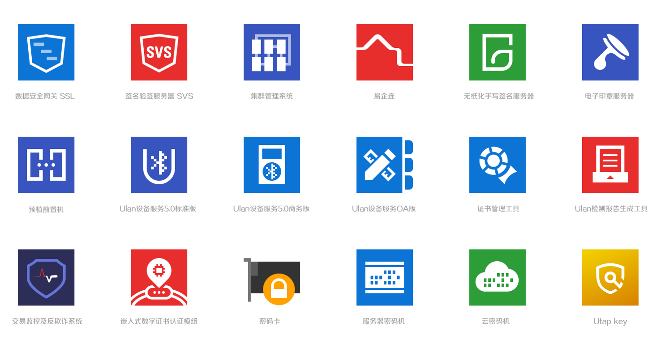

Slide 5
与PKI关联度
70%
85%

Slide 6
目录
01
认证
02
加密
03
通道建立
Notes:
Authentication
Cryptograp
Transmissionhy

Slide 7
课程目标
通过2小时的课程培训，技术序列同事
可以清楚说明PKI相关的技术要点，
在后续工作中总结掌握所负责产品的PKI技术细节。
Notes:
我们的视频课程大概1个小时时间
1、我们的培训对象是技术序列同事，包括技术部同事和开发部同事。
2、我们的培训主要内容是PKI相关的技术要点，所以产品中涉及的业务流程不是我们关心的重点，涉及到业务流程中算法流程是我们关注点。
3、我们的培训目标是在培训中掌握PKI的关键要素，比如秘钥的生命周期：生成，使用，存储，销毁等等、算法的关键参数、数据的流转等等，在后续的工作中能够从产品中识别这些要素，透过业务看算法逻辑。
让我们在面对众多产品时有一个抓手，面对复杂多变的需求中理出一条清晰的思路，在给客户方案时要知其然还要知其所以然，才能以不变应万变。
下面我们就开始进入这么课程。

Slide 8
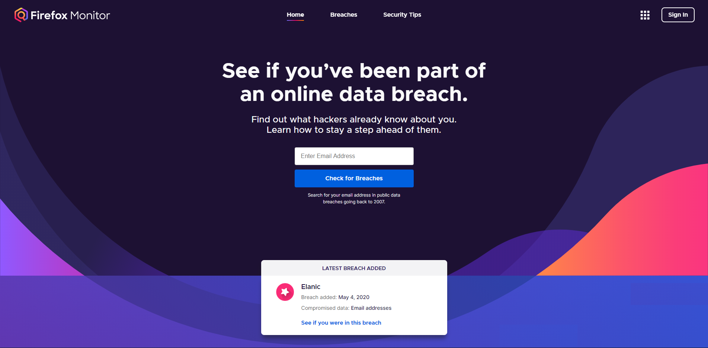
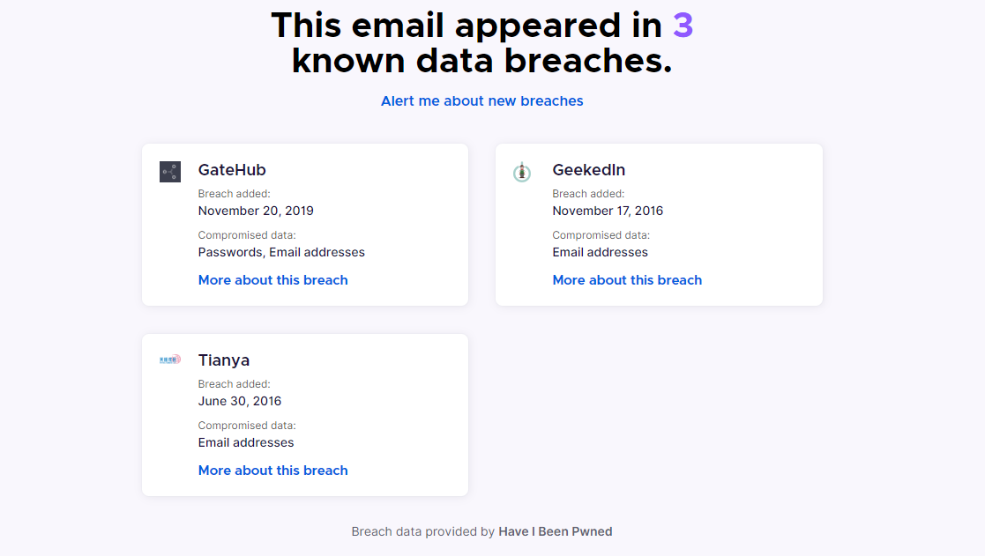

Slide 9
1
认证
签名
验签
数字信封
Notes:
咱们公司的核心业务及最赚钱的业务也就是电子认证业务了，我刚来公司的时候，曹总给我们做新员工培训，说咱们的核心业务电子认证服务，是卖服务的，是一本万利的生意。
咱们公司的PKI产品体系也是围绕着电子认证服务提供的一系列支持辅助性的软件工具和相关的设备。服务等等。
大家都知道电子认证主要就是签名和验签两个功能。

Slide 10
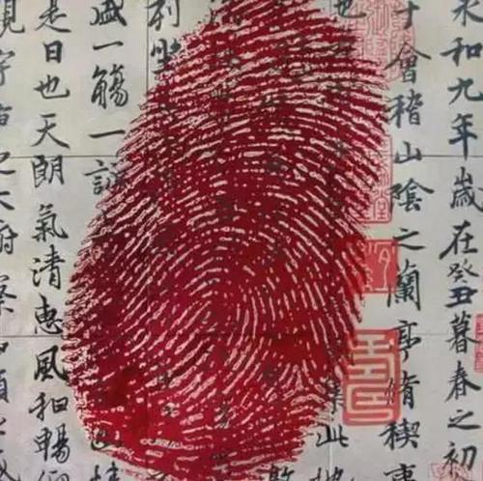
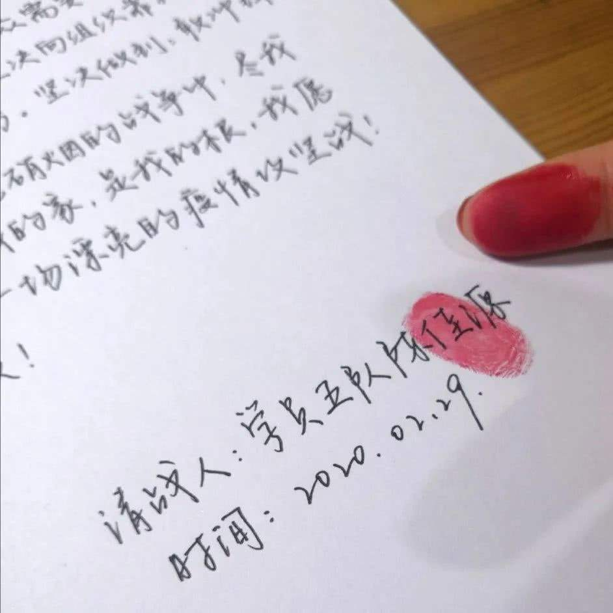
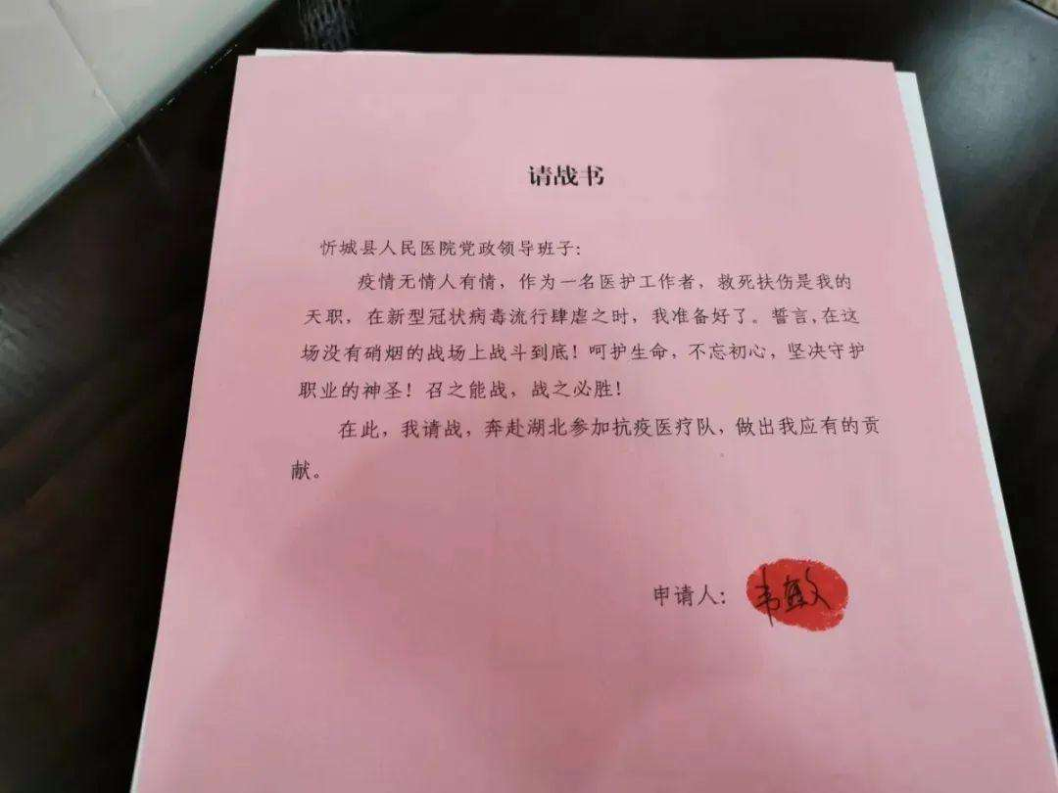
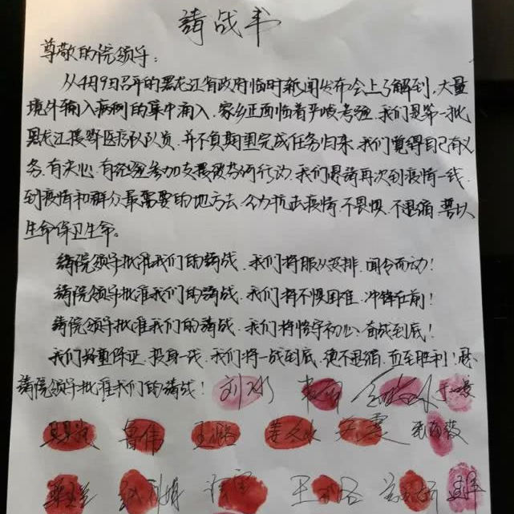
1.签名
PKCS7不带原文
PKCS7带原文
PKCS7多签名者
PKCS1签名
Notes:
首先大家思考一个问题，常见的签名格式有哪几种，注意是签名格式不是签名算法。
OK，一般来说常见格式有PKCS1，PKCS7两种，PKCS7又包含带原文的P7和不带原文的P7，而我们常见的P7签名者只有一个，在PKCS7标准中签名者可以支持多个。
1、这张图可以看到是一个指纹印记，在现实中指纹印记有时也会被当做签名使用，但是有个缺点，我们知道它是一个签名，却不知道这是谁的签名。
2、这张图我们可以清楚的看到是谁的签名，但是看不到整个原文
3、这张就可以看到是对这个请战书的签名。
4、这张图是一个联名信，如果众人都对统一文件表示认可，愿意为其背书，那么可以使用这种方式。比如我们常见的采购小组的签名，多方合作协议的签署等等。
下面我们来做一个小测试，把这四张图片和四种签名类型连线对应起来。
大家肯定觉得很简单啦。公布下答案。

Slide 11
1)P1签名
哈希运算
消息原文
哈希值
私钥运算
秘钥对证书
P1签名
数字信封
Notes:
大家思考一下，要想获取一个P1签名，需要哪些要素，或者说需要传入什么？ 1、消息原文，至少我们要知道签名原文是什么，才能做签名，2、秘钥对，或者准确的说是签名私钥。输出当然就是P1的签名值。
由消息原文和密钥对输入，输出p1签名，这个过程就是签名运算。首先对原文进行哈希运算，计算出哈希值。在对哈希值进行私钥运算，生成的结果就是P1签名值。我们这里只是一个形象化的说明，是缺少很多细节的，不过对于大家知道这些已经足够了。下面我们只管的感受一下一个签名值是什么样子。

Slide 12
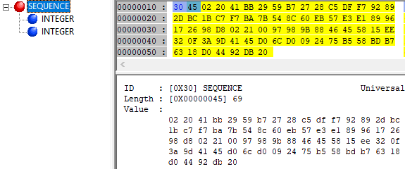
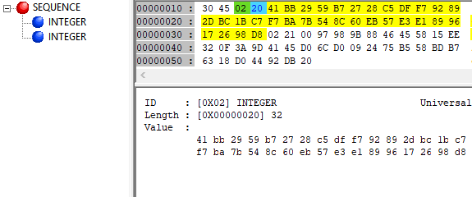
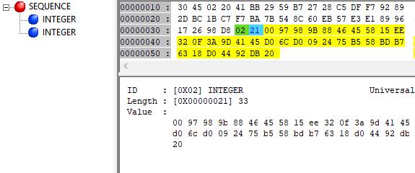

Notes:
这是一个ASN.1编码的一个SM2签名值，右上角区域是使用ASN.1工具打开的一个二进制文件，可以看到每个字段的类型、长度和该字段的值。下发是使用openssl命令行工具解析asn.1结构的结果。第一列 0、2、36是指该字段开始的偏移。第二列是指该字段的嵌套深度，从0开始计算，第三列表示类型和长度字节数，第四列表示该字段长度，第5列表面该字段是结构体还是元数据字段，第6列表面类似，第7列，该字段的值。

Slide 13
2)P7带原文签名
消息原文
消息原文
哈希值
签名证书
签名者信息
签名值
秘钥对证书
私钥运算
P7签名
Notes:
大家思考一下，要想获取一个P7签名，需要哪些要素，或者说需要传入什么？ 1、消息原文，至少我们要知道签名原文是什么，才能做签名，2、秘钥对，或者准确的说是签名私钥。 这两个要素是和p1一样的，那么和P1不一样的是 ， 由于P7是包含了签名者的信息，所以p7还需要输入签名证书。 输出当然就是P7的签名值。
由消息原文和密钥对输入，输出p1签名，这个过程就是签名运算。首先对原文进行哈希运算，计算出哈希值。在对哈希值进行私钥运算，生成的结果就是P1签名值。我们这里只是一个形象化的说明，是缺少很多细节的，不过对于大家知道这些已经足够了。下面我们只管的感受一下一个签名值是什么样子。

Slide 14
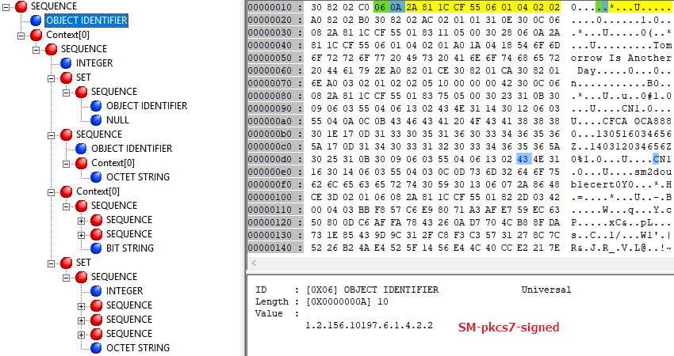
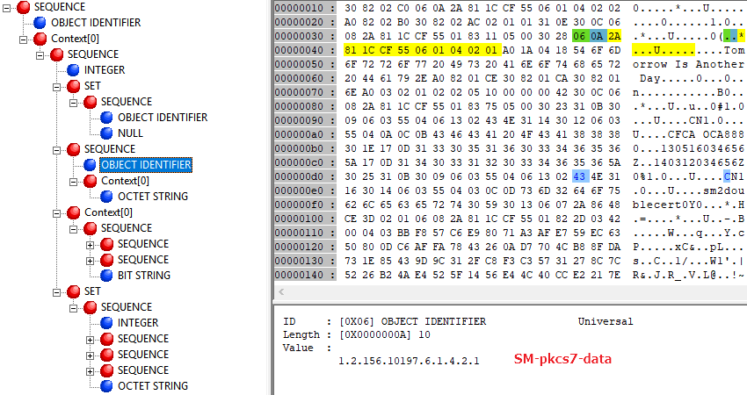
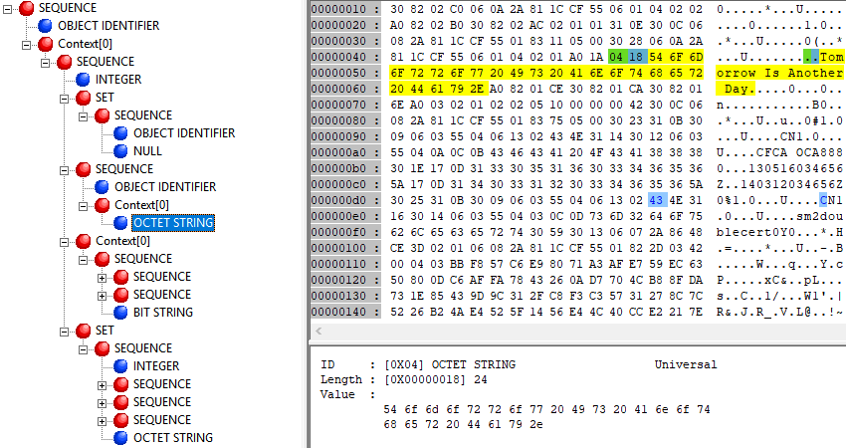
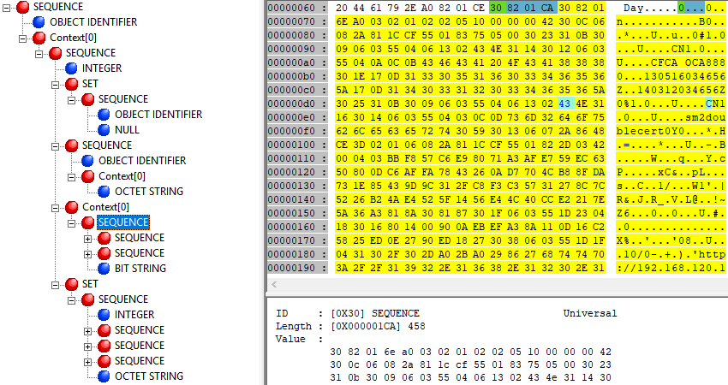
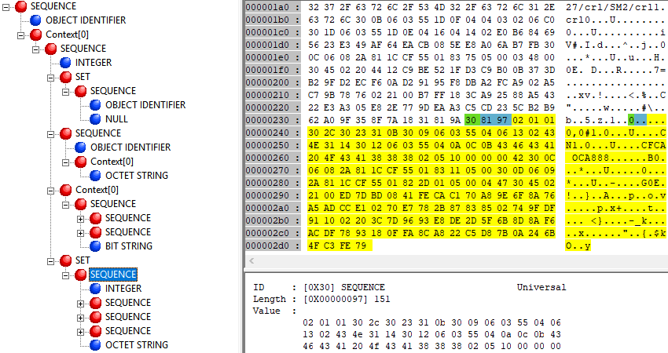
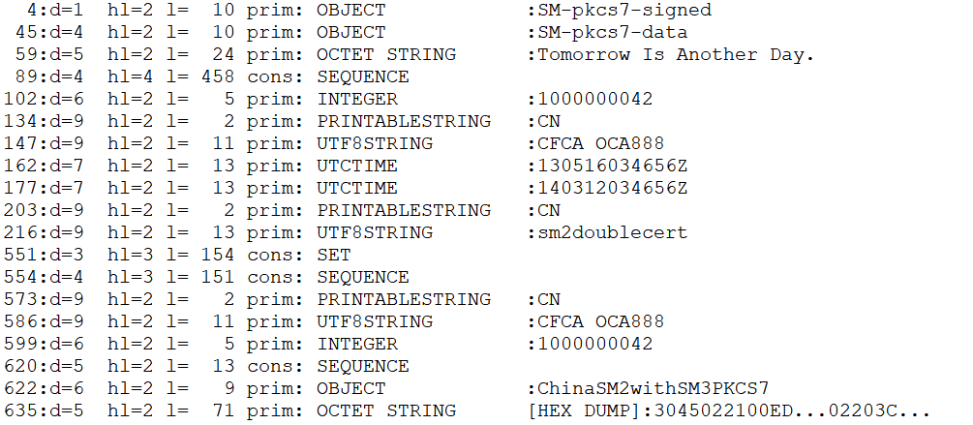

Slide 15
2)P7不带原文签名
消息原文
哈希值
签名证书
签名者信息
签名值
秘钥对证书
私钥运算
P7签名

Slide 16
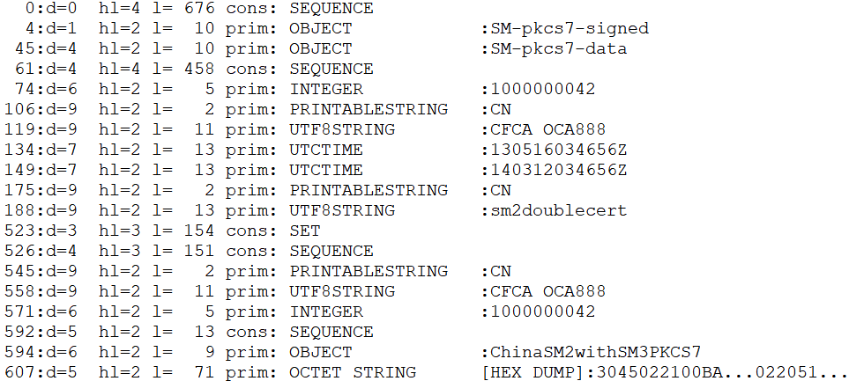

Slide 17
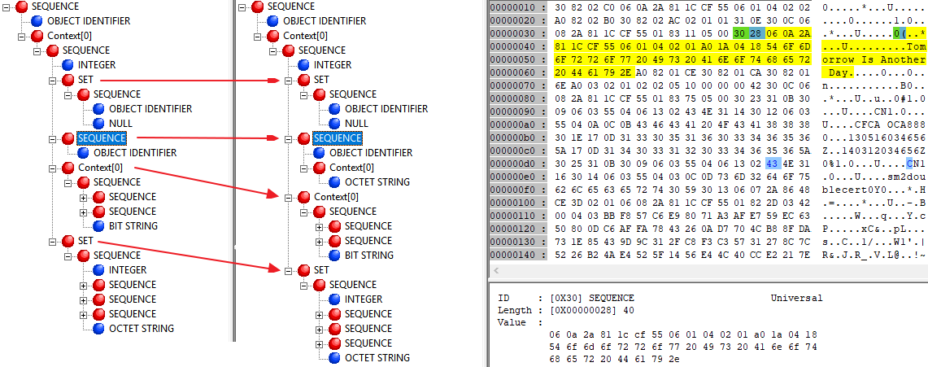
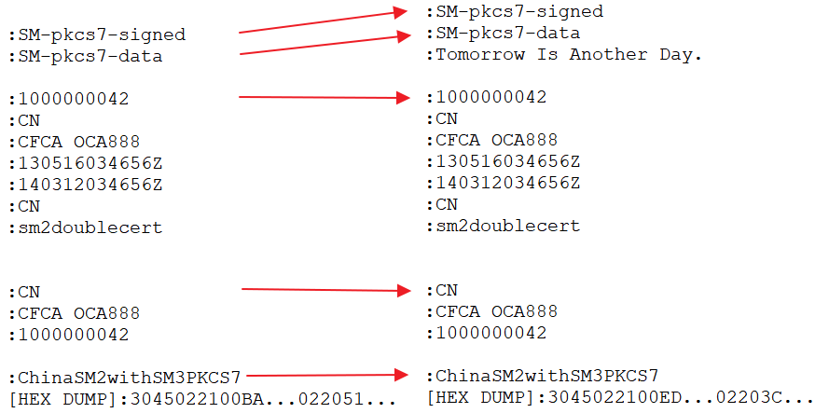
P7签名对比

Slide 18
3)P7多签名
消息原文
消息原文
签名证书
哈希值
签名证书
签名证书
秘钥对证书
签名者信息
签名值
秘钥对证书
签名者信息
签名值
秘钥对证书
签名者信息
签名值
私钥运算
P7签名

Slide 19
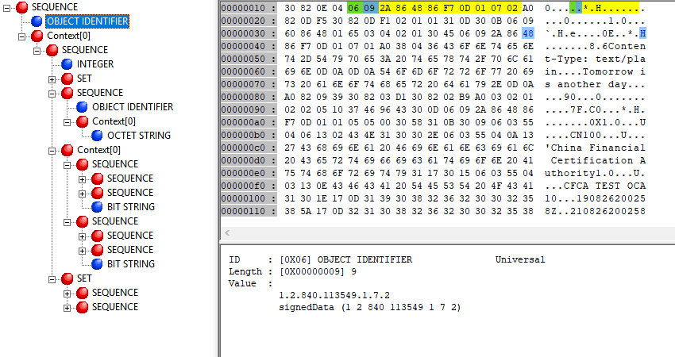
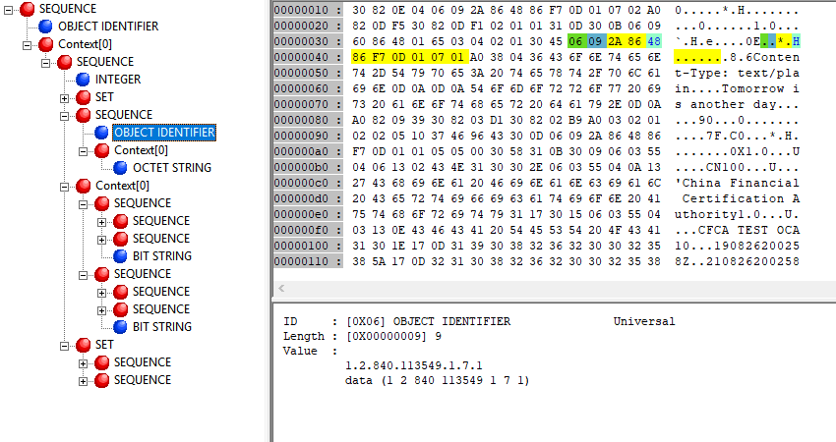
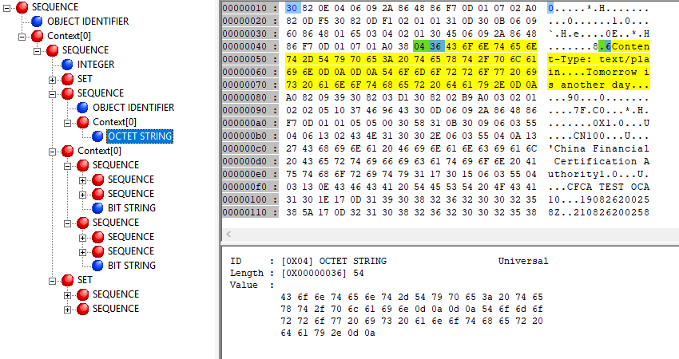
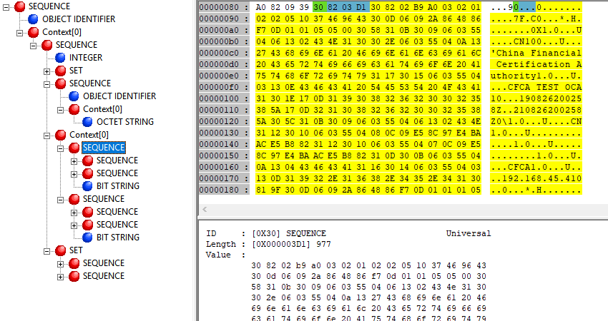
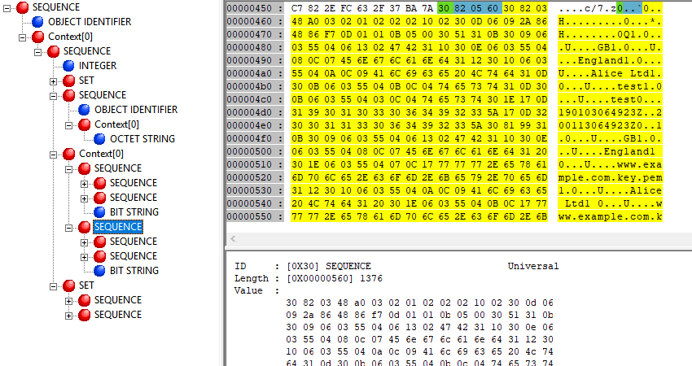
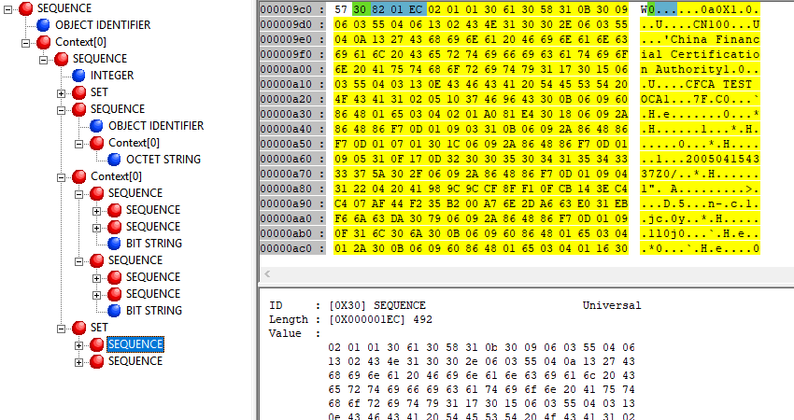
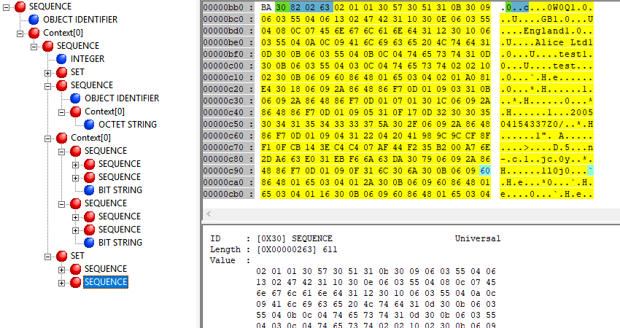
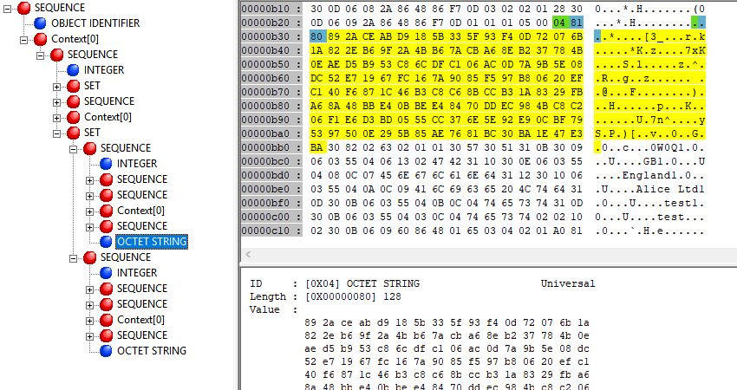
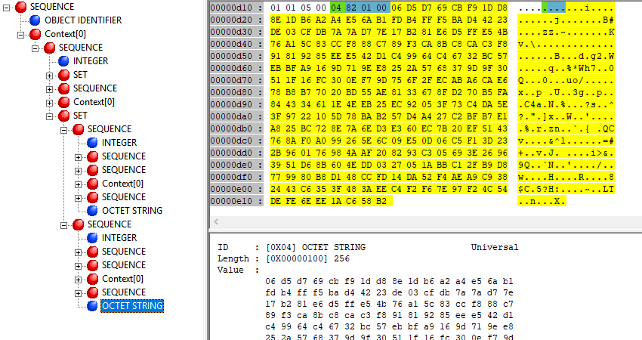

Slide 20
签名小结
类型：
P1 P7分离式 P7带原文
P7要素：
签名类型 签名证书 签名者信息 签名算法
签名值 [签名原文]

Slide 21
2.验签
P1签名
消息原文
消息原文
签名证书
签名证书
签名证书
签名证书
签名证书
签名者信息
签名值
签名者信息
签名值
签名者信息
签名值
签名者信息
签名值
签名者信息
签名值
P7签名
P7签名
P7签名

Slide 22
1)P1验签
哈希运算
消息原文
哈希值
验签成功
相同
签名证书
比较
公钥运算
不同
验签失败
P1签名
哈希值

Slide 23
2)P7不带原文验签
消息原文
哈希值
验签成功
相同
签名证书
比较
公钥运算
不同
签名者信息
签名值
哈希值
验签失败
P7签名

Slide 24
3)P7带原文验签
消息原文
哈希值
验签成功
相同
签名证书
比较
公钥运算
不同
签名者信息
签名值
哈希值
验签失败
P7签名

Slide 25
验签总结
签名类型
验签
P1签名
P1签名值
签名原文（哈希值）
证书（公钥）
P7不带原文
P7签名
签名原文（哈希值）
P7带原文
P7签名

Slide 26
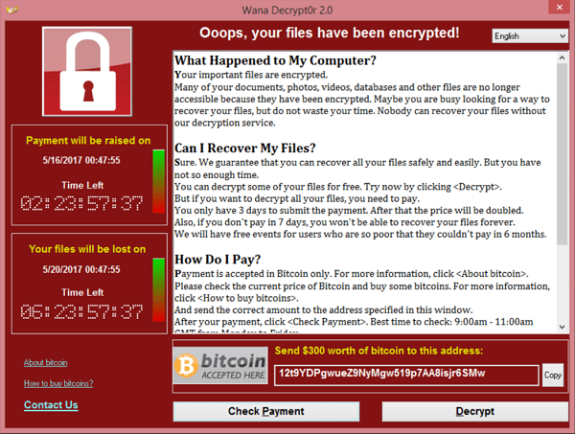
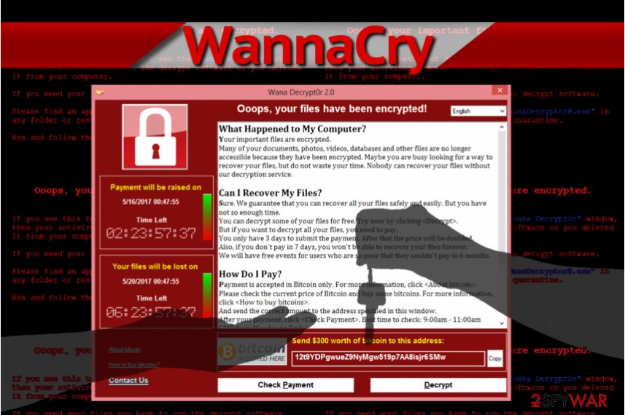
内置RSA2048公钥
RSA2048加密
加密后的
秘钥
随机生成
AES秘钥
保存到
.wncy文件
AES128
加密
加密后的
文件内容
读取
文件内容
Notes:
https://slab.qq.com/news/tech/1575.html

Slide 27
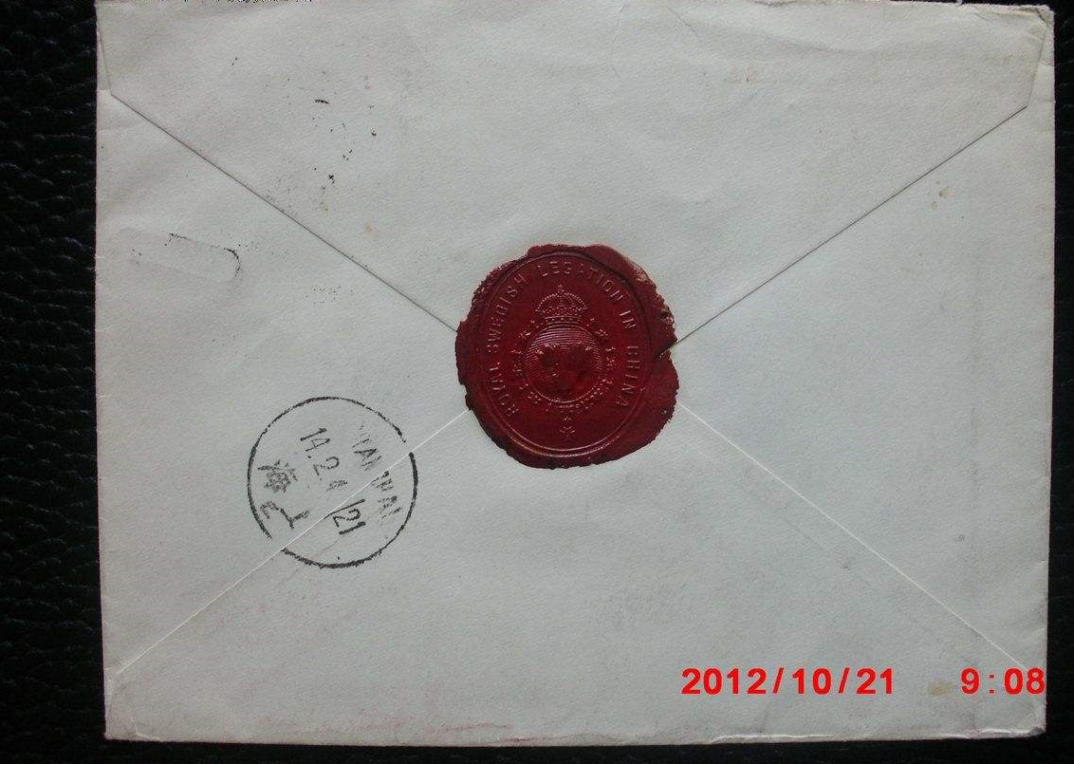
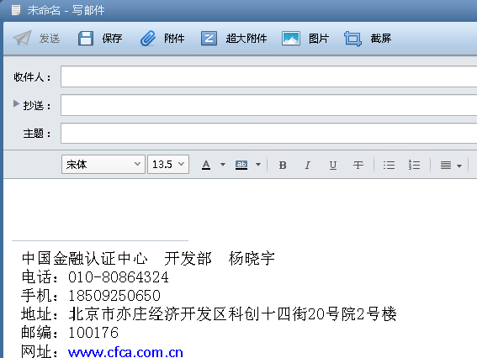
数字信封

Slide 28
数字信封加密
对称加密
消息原文
消息密文
公钥加密
随机密钥
密钥密文
用户证书
证书信息
数字信封

Slide 29
数字信封加密
对称加密
消息原文
消息密文
公钥加密
随机密钥
密钥密文
密钥密文
密钥密文
用户证书
证书信息
用户证书
证书信息
用户证书
证书信息
数字信封

Slide 30
对称加密
消息原文
消息密文
公钥加密
随机密钥
密钥密文
接收方证书
接收方证书
接收方证书
证书信息
哈希值
签名证书
发送方秘钥证书
签名信息
私钥运算

Slide 31
对称加密
消息原文
消息密文
公钥加密
随机密钥
密钥密文
接收方证书
证书信息
哈希值
签名证书
发送方秘钥证书
签名信息
私钥运算

Slide 32
消息原文
消息原文
哈希值
签名证书
哈希值
签名者信息
签名值
签名者信息
签名值
秘钥对证书
秘钥对证书
私钥运算
私钥运算
P7签名

Slide 33
消息原文
消息原文
哈希值
签名证书
哈希值
签名者信息
签名值
签名者信息
签名值
秘钥对证书
秘钥对证书
私钥运算
私钥运算
P7签名

Slide 34
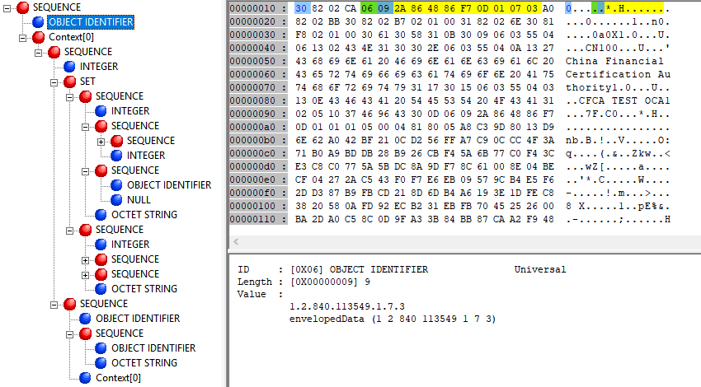
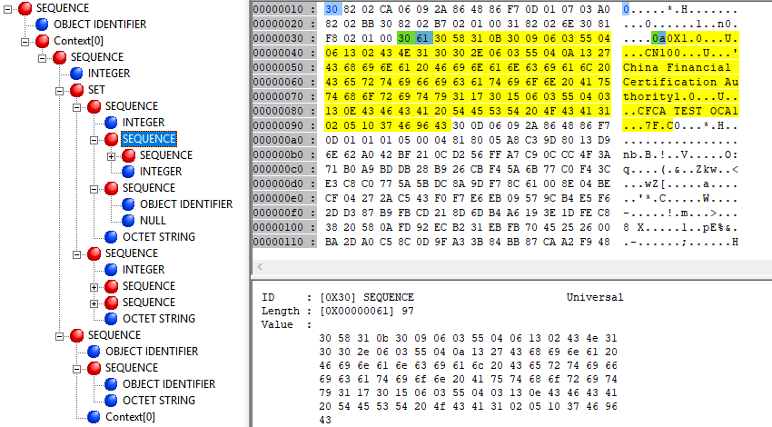
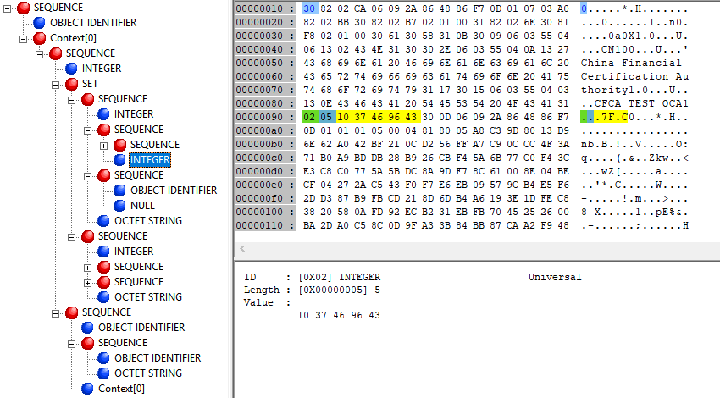
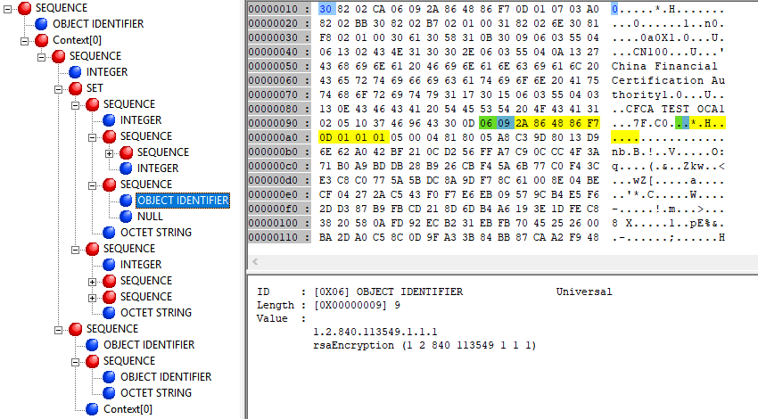
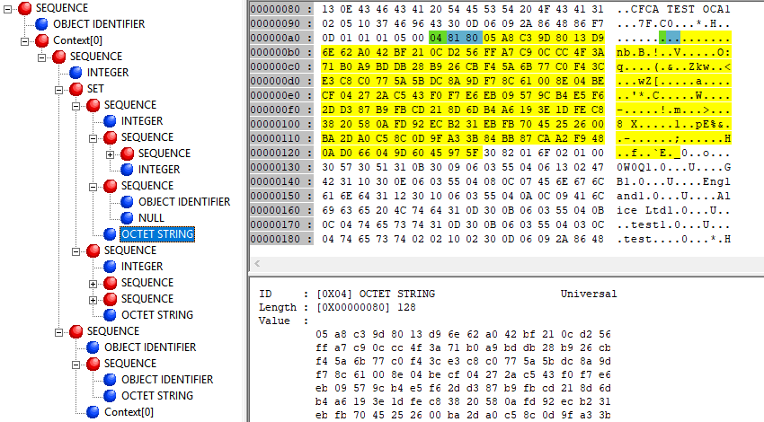
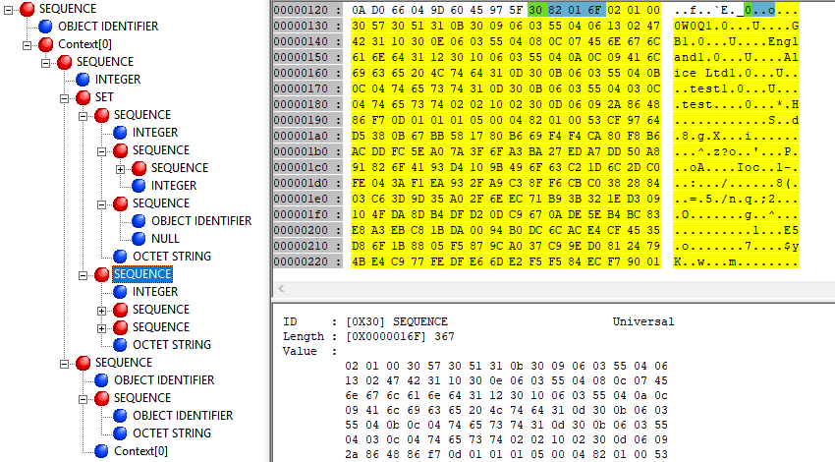
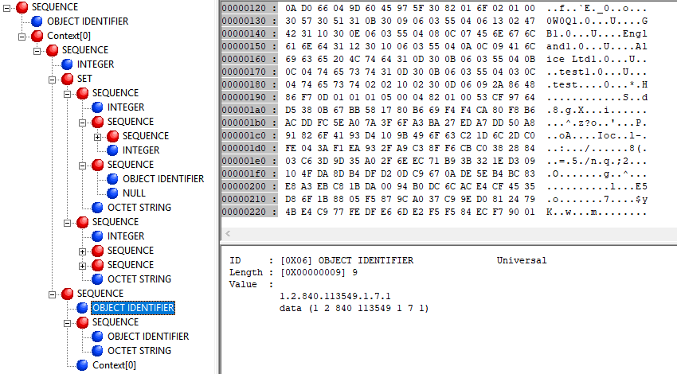
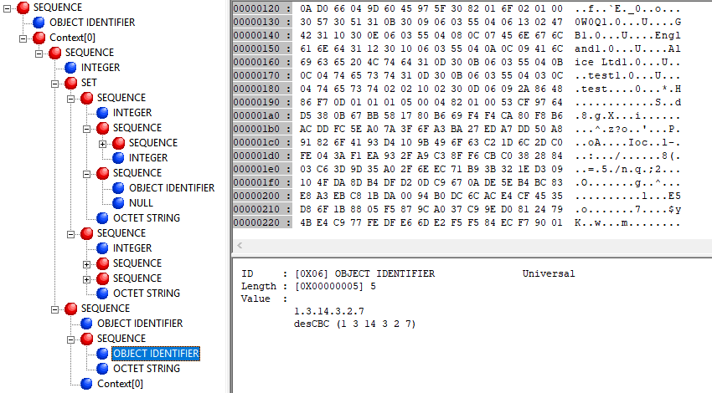
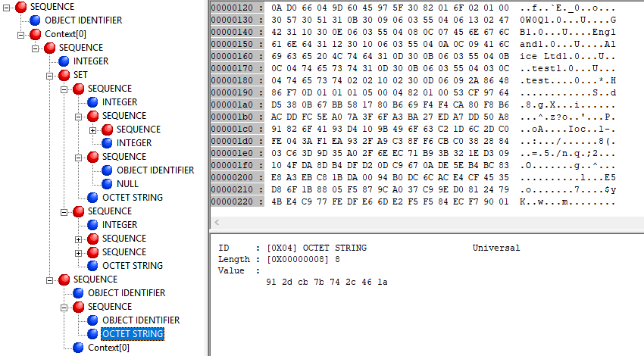
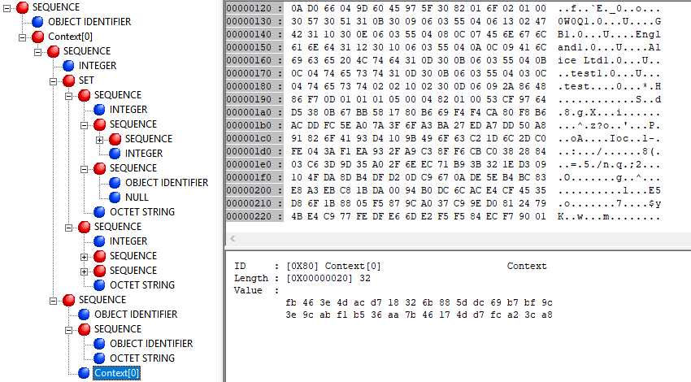
数字信封格式

Slide 35
数字信封解密
对称加密
消息密文
消息原文
私钥解密
秘钥密文
对称秘钥
密钥密文
证书信息
证书信息
用户私钥
数字信封

Slide 36
消息原文
消息密文
消息原文
密钥密文
对称秘钥
接收方证书
证书信息
用户私钥
签名证书
密钥对证书
签名信息

Slide 37
消息原文
消息密文
对称秘钥
消息密文
乙加密私钥
密钥密文
密钥密文
乙加密证书
证书信息
丙加密证书
证书信息
签名证书
签名证书
甲签名私钥
签名证书
乙签名私钥
签名证书
签名信息
签名信息

Slide 38
对比P7想一想
签名类型
签名原文
数字信封类型
接收者信息
签名证书
签名者信息
公钥加密算法
公钥加密密文
签名算法
签名值
对称加密算法
对称加密密文

Slide 39
数字信封小结
数字信封：
数字信封类型
公钥加密算法类型
公钥加密密文
接受者信息
对称加密算法类型
对称加密密文

Slide 40
2
加密
算法
秘钥
数据

Slide 41
1.算法
哈希
非对称加密
对称加密

Slide 42
算法与应用
算法 | 应用
哈希 | 哈希 HMAC
对称加密 | 对称加解密 CMAC
非对称加密 | 签名验签 加密解密 秘钥交换

Slide 43
应用举例：苹果身份认证平台
平台证书
ECDH
共享秘钥
用户秘钥对
用户公钥
用户信息
信息密文

Slide 44
应用举例：苹果身份认证平台
平台秘钥对
ECDH
共享秘钥
用户公钥
信息密文
信息明文

Slide 45


Slide 46
2.秘钥的人生三问
生成（从哪里来）
分发（到哪里去）
应用（我是谁）

Slide 48
3.数据
结构类型
数据类型
编码类型
ASN.1
P1/P7/P8/P10/P11/P12
BIN
Protobuf
SDF标准
HEX
JSON
X509
Base64
… …
… …
… …

Slide 49


1）RSA运算
EB = 00 || BT || PS || 00 || D
私钥运算，BT为01
对于BT为01的，PS全部为0xFF
EB = 00 || 01 || FFFF…FFFF || 00 || D
公钥运算，BT为02,
对于BT为02的，PS的值随机产生但不能是0x00
EB = 00 || 02 || ef20 …5b2d|| 00 || D

Slide 50
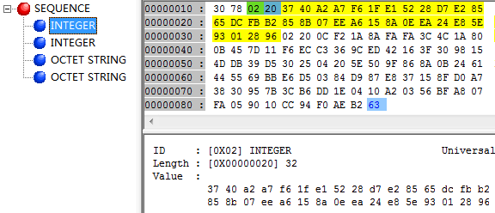
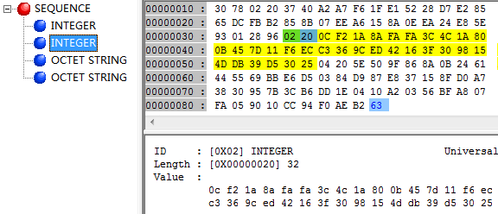
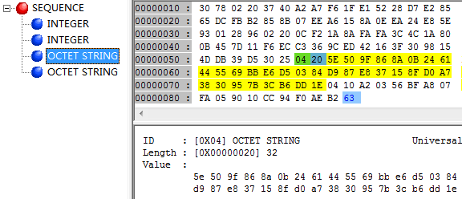
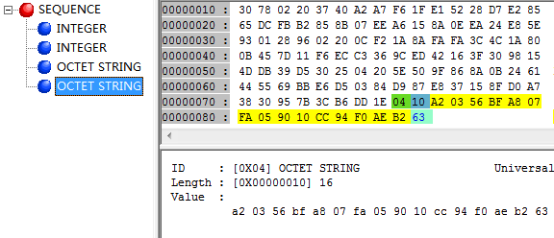
2）SM2加密
签名和加密：
选取随机数 l ∈ [1, q − 1]

Slide 51
不解决问题，不吃饭
民生银行客户经理：
“@魏晓丽，请尽快分析这个报错，客户余额能查，转账转不了。”
“客户今天要出 4个亿，非常着急。”
“@魏晓丽，生产问题，请马上联系开发分析一下，非常感谢！”
两笔交易中文字符分别采用了GB2312和UTF8的编码，
一笔交易成功，一笔交易失败

Slide 52
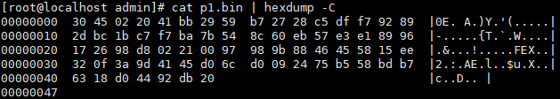
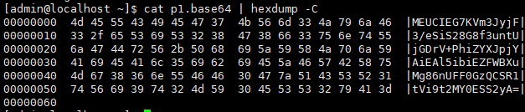
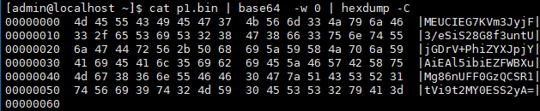
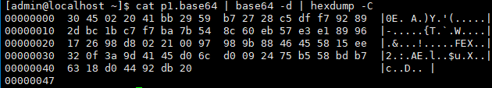
3）编码类型
二进制
Base64编码
Base64解码
Base64编码

Slide 53



二进制
十六进制
十六进制转二进制
二进制转十六进制

Slide 54



Slide 55
3
传输
客户端身份认证
服务端身份认证
安全传输

Slide 56






1. 客户端身份认证
银企云
易企连
云证通
FIDO+
手机盾

Slide 57
1)企业客户端身份认证
批量交易
云端安全

Slide 58
2）移动端身份认证
 | 安全性 | 兼容性 | 成本优势 | 用户体验
软证书
云证通
FIDO+
手机盾
蓝牙Key

Slide 59




2. 服务端身份认证

Slide 60


1)秘钥安全
C200
C200R

Slide 61



3.安全传输
易企连
SSLGW
Tapstry

Slide 62
防篡改
HASH
MAC
签名

Slide 63






1.潜在风险
12346
用户
服务器
数据库
窃取密码
监听报文
窥视密码
不法分子
不法分子
安全隐患

Slide 64
2.保护措施
密码控件
加密机
SADK
加密输入
加密输入
加密传输
解密
加密存储
SSL网关
SSL服务器证书
加密机
SADK

Slide 65




3.密码控件
非对称加密
对称加密
SIDS

Slide 66





2.数字证书
SADK
CSP
证书管理工具
蓝牙key
UTap
证书保险箱

Slide 67
总结
身份认证
通道建立
数据加密

Slide 68

学会 PKI，搞定产品都不怕！

